Slide 1
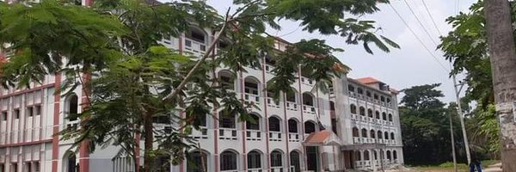
Welcome to
Ashraf Nagar secondary school

Slide 2
প্রতিষ্ঠাকাল
১৯৯৫

Slide 3
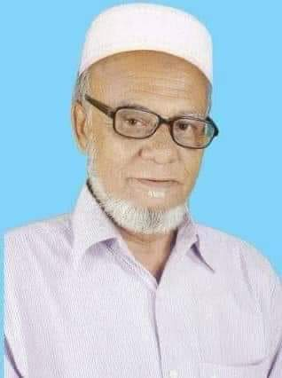
মরহুমআজিজুল ইসলাম প্রতিষ্ঠাতা

Slide 4
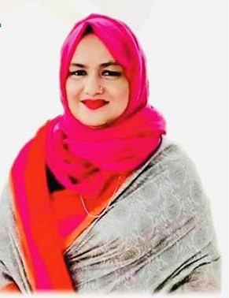
খালেদা বাহার বিউটি
মাননীয় জাতীয় সংসদ সদস্য,(সংরক্ষিত মহিলা আসন,৩১৬)
সভাপতি
আশ্রাফ নগর মাধ্যমিক বিদ্যালয়।

Slide 5
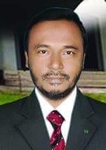
মোঃমিজানুর রহমান
(এম,এ,বি,এড)
প্রধান শিক্ষক
আশ্রাফ নগর মাধ্যমিক বিদ্যালয়

Slide 6
বিদ্যালয়ের কাছেই বহমান মেঘনার দৃশ্য………

Slide 7
শিক্ষক পরিচিতি
নাম | ্ পদবি | শিক্ষাগত যোগ্যতা
মোঃ মিজানুর রহমান | প্রধান শিক্ষক | এম, এ বি,এড
সামছূদ্দিন | সহকারী প্রধান শিক্ষক | এম, এ বি,এড
মইনুল হোসেন | সিনিয়র শিক্ষক | বি,এস,সি বি,এড
্মফিজুল ইসলাম | সিনিয়র শিক্ষক | বি,এ, বি,এড
সীমা ঘোষ | সিনিয়র শিক্ষক | বি,এ ,বি,এড
মামুনুর রশিদ | সিনিয়র শিক্ষক | এম, এ বি,এড
জুয়েল মজুমদার | সহকারী শিক্ষক | এম, এ বি,এড
রুহুল আমিন | সিনিয়র শিক্ষক | এম, এ বি,এড
সিরাজুল ইসলাম | সিনিয়র শিক্ষক | এম, এ বি,এড

Slide 8
শিক্ষিক
১৪ জন
৩য় শ্রেনী
৩ জন
৪র্থ শ্রেনী
৪ জন

Slide 9
শিক্ষার্থীদের তথ্য
শ্রেনীর নাম | বালিকা | বালক | মোট
৬ষ্ঠ | ৪৫ | ২৬ | ৭১
৭ম | ৫২ | ৩২ | ৮৪
৮ম | ৪০ | ৩৬ | ৭৬
৯ম | ৬১ | ৩৩ | ৯৪
১০ম | ৩৬ | ২৮ | ৬৪
মোট | ২৩৪ | ১৫৫
 |  | সর্বমোট | ৩৮৯

Slide 10
বিগত ৫ বছরে এস,এস,সি পরীক্ষায় শতভাগ সাফল্য।

Slide 11
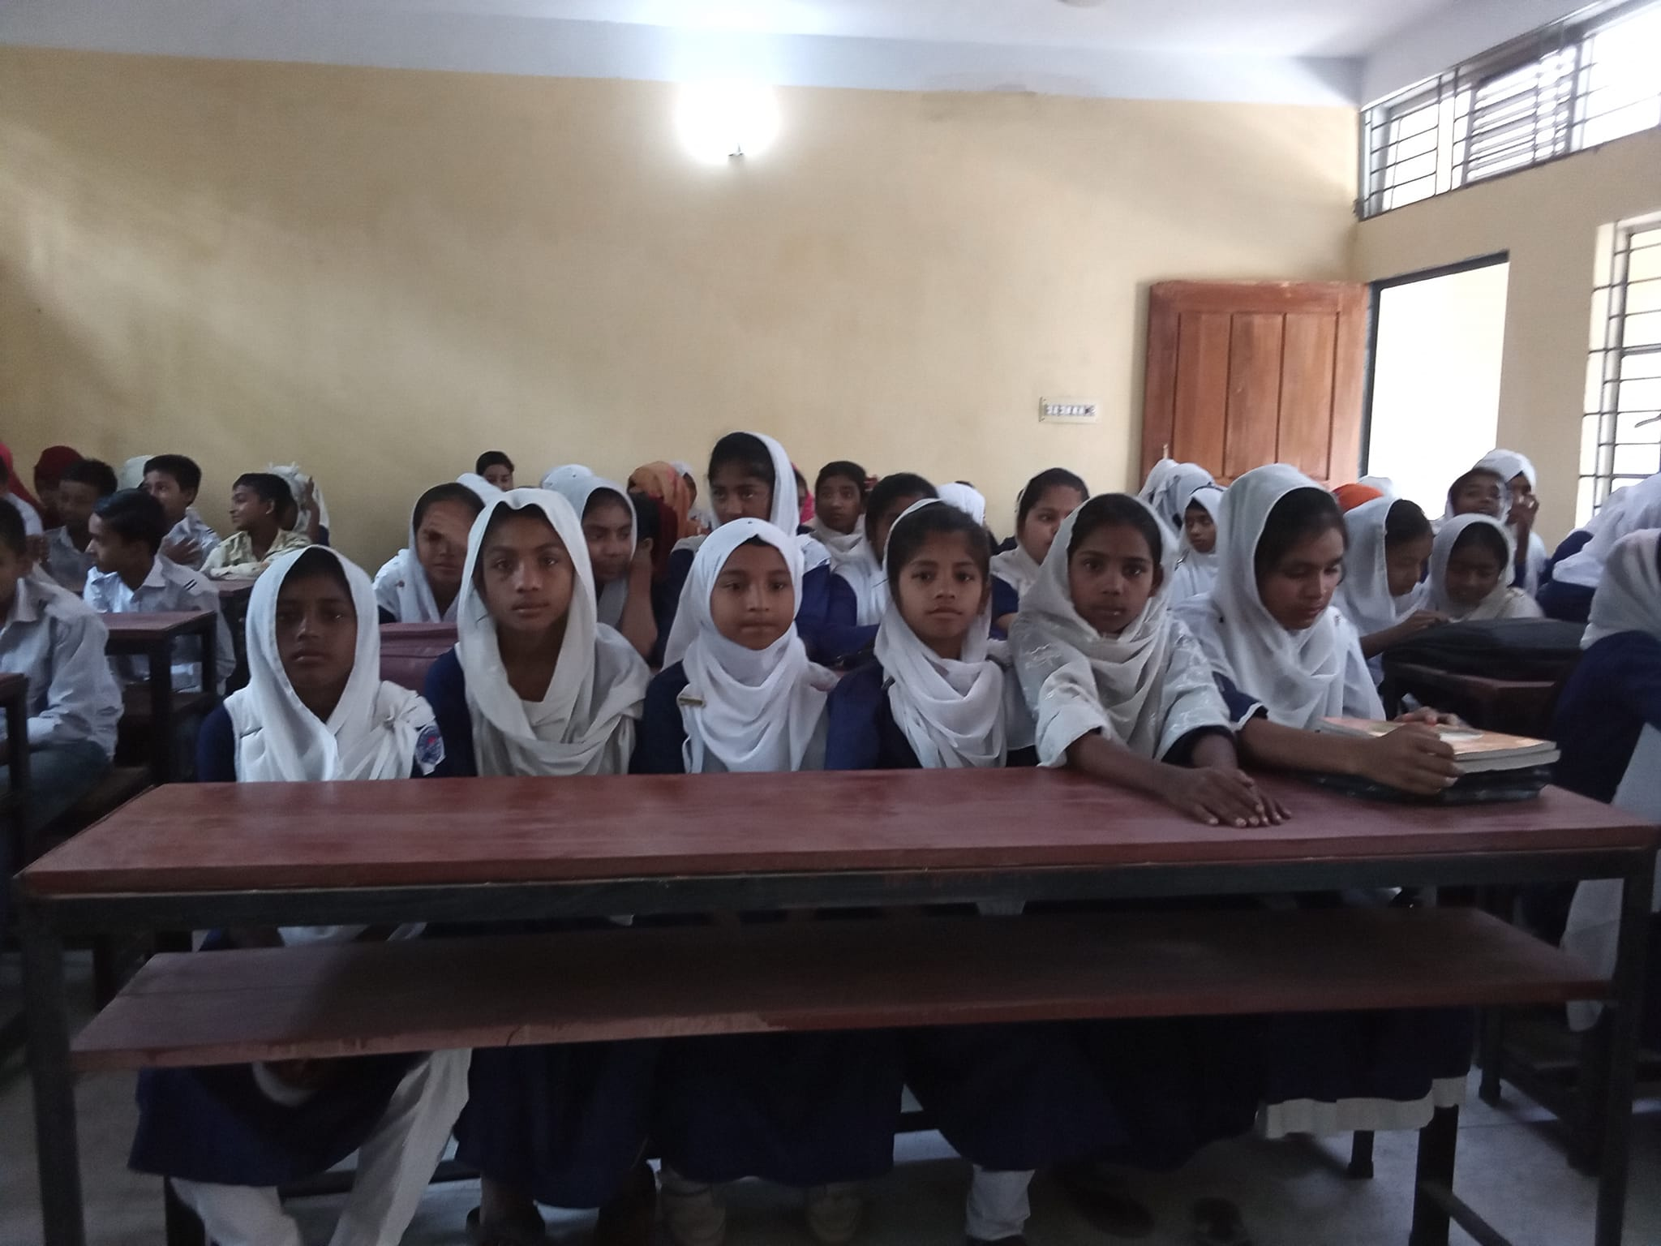
শ্রেনীকক্ষ

Slide 12
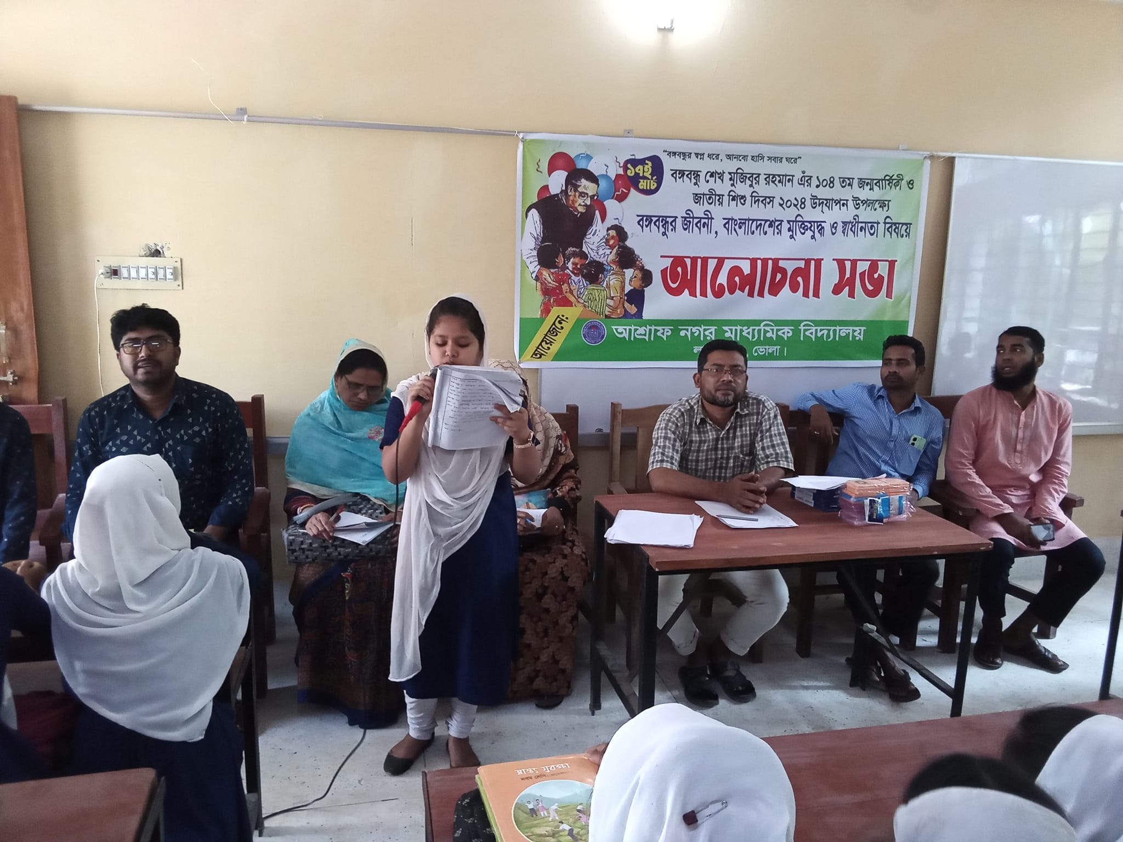

Slide 13
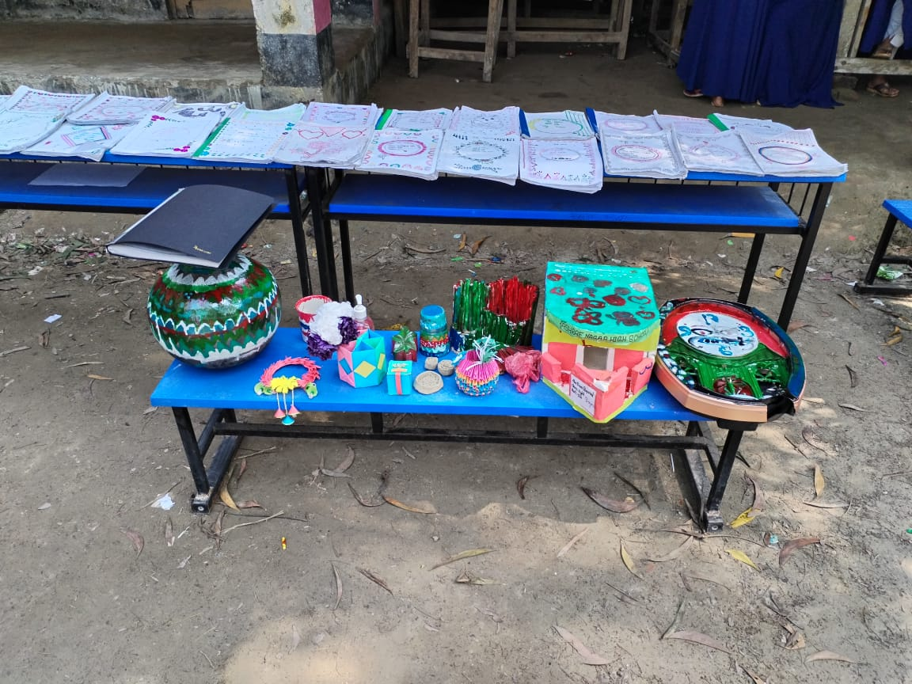

Slide 14
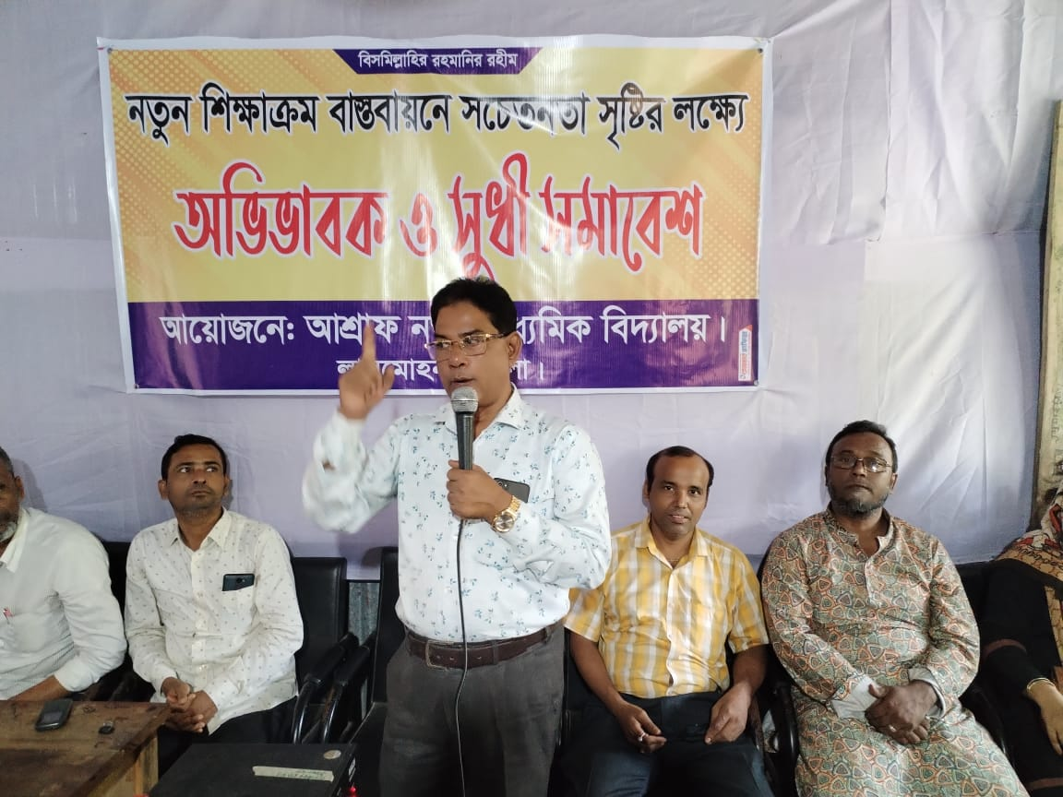

Slide 15
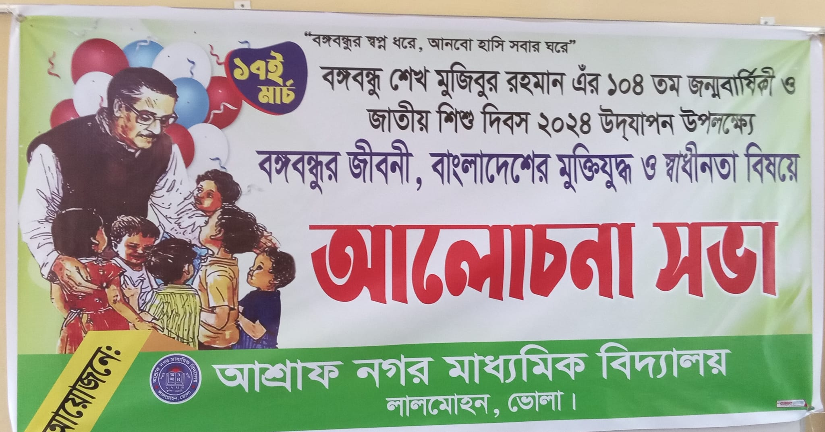

Slide 16
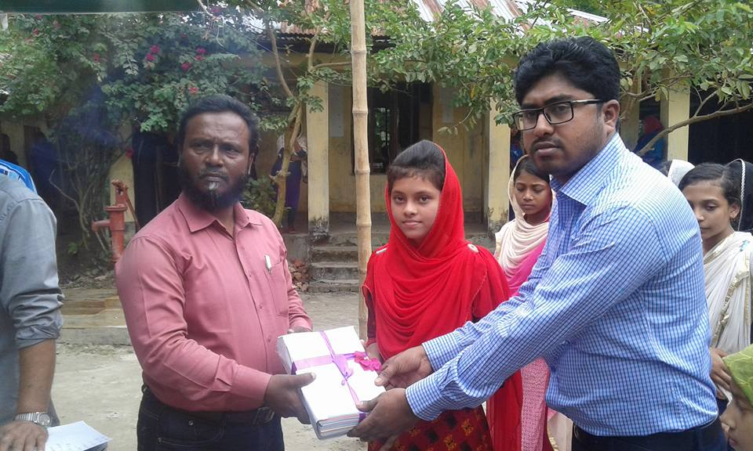

Slide 17
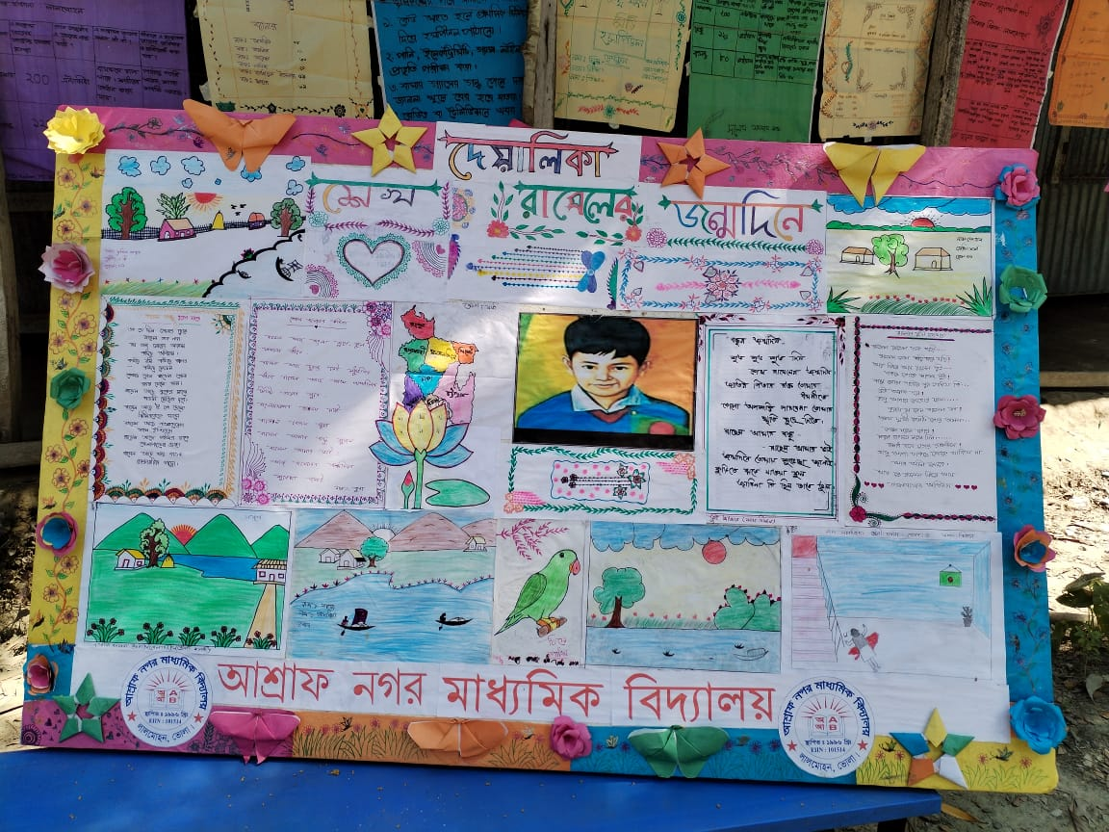

Slide 18
Presented by
Name:Shamsuddin
Asst.Headteacher
Ashraf Nagar High school
Lalmohan,Bhola.

